Slide 1

HƯỚNG DẪN NHIỆM VỤ
NĂM HỌC 2025 – 2026
ĐỐI VỚI CẤP THCS

Slide 2
CHƯƠNG TRÌNH GIÁO DỤC PHỔ THÔNG 2018
Lần đầu tiên, chương trình giáo dục phổ thông của nước ta được xây dựng đồng bộ tất cả các môn học ở tất cả các lớp học; đổi mới căn bản từ chương trình định hướng nội dung sang chương trình phát triển phẩm chất và năng lực học sinh; được xây dựng theo hướng mở để thực hiện chủ trương "một chương trình, nhiều sách giáo khoa". Chương trình GDPT 2018 không quy định số tiết/tuần đối với các môn học, hoạt động giáo dục như Chương trình GDPT 2006 để giao quyền chủ động cho các nhà trường xây dựng kế hoạch giáo dục phù hợp với đội ngũ giáo viên và cơ sở giáo dục của nhà trường; đồng thời có một số môn học, hoạt động giáo dục mới đòi hỏi các nhà trường phải phát huy tinh thần chủ động, sáng tạo trong việc phân công giáo viên và xây dựng kế hoạch giáo dục của nhà trường một cách khoa học, phù hợp với điều kiện thực tiễn để triển khai thực hiện.

Slide 3
NỘI DUNG
A. NHIỆM VỤ CHUNG
B. NHIỆM VỤ CỤ THỂ
I
Thực hiện hiệu quả Chương trình giáo dục phổ thông
II
Tăng cường các điều kiện đảm bảo chất lượng giáo dục
Tiếp tục đổi mới trong công tác quản lý,
quản trị trường học và tăng cường công tác kiểm tra
III
IV
Công tác thi đua, khen thưởng

Slide 4







ĐỊNH HƯỚNG MỘT SỐ NHIỆM VỤ CỤ THỂ
NĂM HỌC 2025 - 2026
1. Thực hiện hiệu quả Chương trình GDPT 2018
2. Một số lưu ý: Đối với KHTN, HĐ TNHN, GD ĐP,GDĐP
3. Triển khai thực hiện chuyển đổi số trong giáo dục
4. Đổi mới trong công tác quản lý, quản trị trường học và tăng cường công tác kiểm tra
5. Các cuộc thi, Hội thi
6. Các Văn bản chỉ đạo năm học

Slide 5

Xây dựng và thực hiện kế hoạch giáo dục
01
02
03
Đảm bảo tính thực tiễn, linh hoạt, khả thi, phù hợp với điều kiện đội ngũ giáo viên, cơ sở vật chất, thiết bị dạy học hiện có theo HD tại các Công văn:
5512 /BGDĐTGDTrH;
4612/BGDĐT; 1496/BGDĐT-GDTrH
Thông tư 22/2021/TTBGDĐT
Xây dựng phân phối chương trình các môn học KHTN, Lịch sử và Địa lý, Hoạt động trải nghiệm hướng nghiệp phù hợp với tình hình thực tế để phát huy hiệu quả năng lực đội ngũ giáo viên của nhà trường.
Đối với môn Ngữ văn, tránh sử dụng những văn bản, đoạn trích đã được học trong sách giáo khoa để làm ngữ liệu kiểm tra đánh giá năng lực đọc hiểu và viết trong các đề kiểm tra định kì nhằm khắc phục tình trạng học sinh chỉ học thuộc bài hoặc sao chép nội dung tài liệu có sẵn.
- Kế hoạch giáo dục của nhà trường
- Kế hoạch dạy học các môn học (Tổ CM)
- Kế hoạch tổ chức các hoạt động GD (TCM)
- Kế hoạch giáo dục của giáo viên ( giáo viên)
- Kế hoạch bài dạy (giáo viên)
Công văn số 5636/BGDĐT-GDTrH ngày 10/10/2023 của Bộ GDĐT về xây dựng kế hoạch dạy học các môn học Khoa học tự nhiên, Lịch sử và Địa lí, Hoạt động TNHN
Công văn số 3175/BGDĐT-GDTrH ngày 21/7/2022 của Bộ GDĐT hướng dẫn đổi mới phương pháp dạy học và kiểm tra, đánh giá môn Ngữ văn ở trường phổ thông.

Slide 6
CV 3899 (năm 2023); CV 1496 (năm 2022)
LSĐL: Kế hoạch dạy học được xây dựng theo từng phân môn LS và ĐL, mỗi phân môn được xây dựng trong cả hai học kì phù hợp với điều kiện thực tiễn của nhà trường. Bài kiểm tra, đánh giá định kì bao gồm nội dung phân môn Lịch sử và phân môn Địa lí theo tỉ lệ phù hợp với nội dung và thời lượng dạy học của mỗi phân môn tại thời điểm kiểm tra, đánh giá.
KHTN: Phân công giáo viên dạy môn học bảo đảm phù hợp với năng lực chuyên môn của giáo viên. Xây dựng kế hoạch dạy học trong đó bố trí thời gian, thời điểm dạy học các mạch nội dung linh hoạt trong từng học kỳ phù hợp với việc phân công giáo viên dạy học bảo đảm tính khoa học, sư phạm và khả năng thực hiện của giáo viên.
HĐTNHN: Ưu tiên phân công giáo viên đảm nhận các nội dung phù hợp với chuyên môn, GV đảm nhận nội dung nào được thể hiện trên KHGD và được tính giờ thực hiện với nội dung đó theo phân phối chương trình (không trùng với nhiệm vụ của giáo viên chủ nhiệm lớp theo quy định hiện hành). Xây dựng KHGD trong đó phải xác định cụ thể nội dung hoạt động và thời lượng thực hiện theo từng loại hình hoạt động quy định trong chương trình; linh hoạt thời lượng dành cho các loại hình hoạt động với quy mô tổ chức khác nhau giữa các tuần; phân định rõ thời lượng dành cho hoạt động chào cờ đầu tuần, sinh hoạt lớp và các HĐGD tập thể khác của nhà trường bảo đảm không trùng với thời lượng thực hiện các nội dung theo chương trình HĐ TN,HN

Slide 7
Hoạt động trải nghiệm, hướng nghiệp được tổ chức trong và ngoài lớp học, trong và ngoài trường học; theo quy mô nhóm, lớp học, khối lớp hoặc quy mô trường; với bốn loại hình hoạt động chủ yếu là Sinh hoạt dưới cờ, Sinh hoạt lớp, Hoạt động giáo dục theo chủ đề và Hoạt động câu lạc bộ; với sự tham gia, phối hợp, liên kết của nhiều lực lượng giáo dục trong và ngoài nhà trường như: giáo viên chủ nhiệm lớp, giáo viên môn học, cán bộ tư vấn tâm lí học đường, cán bộ Đoàn Thanh niên Cộng sản Hồ Chí Minh, cán bộ Hội Liên hiệp Thanh niên Việt Nam, cán bộ phụ trách Đội Thiếu niên Tiền phong Hồ Chí Minh, cán bộ quản lí nhà trường, cha mẹ học sinh, chính quyền địa phương, các tổ chức, cá nhân trong xã hội.

Slide 8
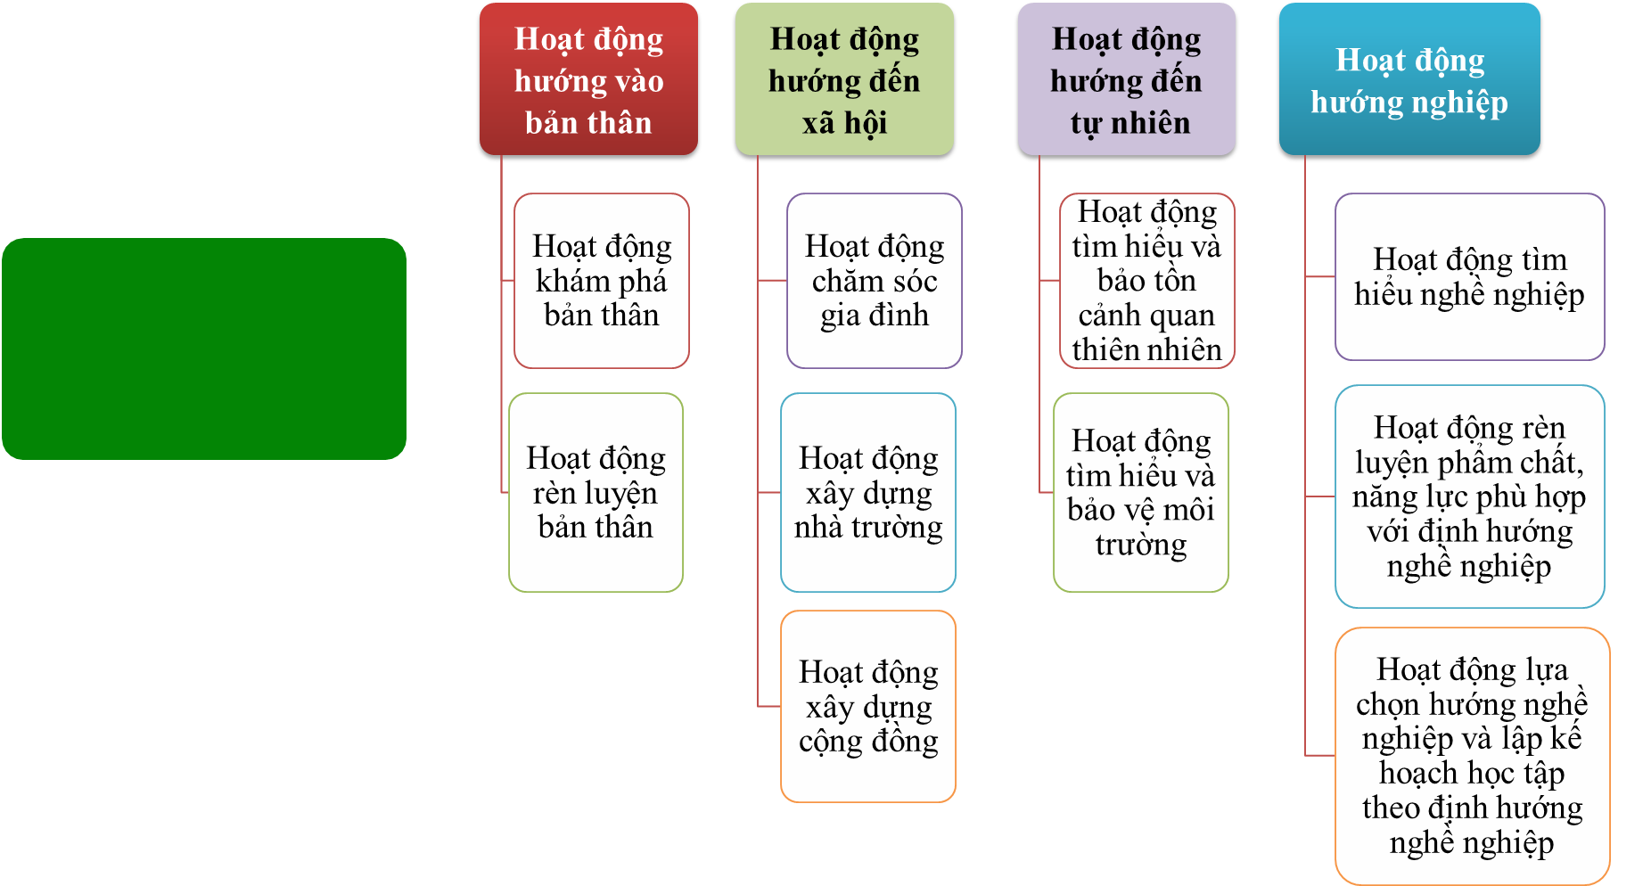
Hoạt động trải nghiệm, hướng nghiệp
(Mạch nội dung và thời lượng)
Hoạt động hướng vào bản thân
III. MẠCH
NỘI DUNG
III. MẠCH NỘI DUNG
Notes:
Thiết kế chương trình trải nghiệm sáng tạo, các chuyên đề

Slide 9
Hoạt động trải nghiệm, hướng nghiệp
(Mạch nội dung và thời lượng)
PHÂN BỔ THỜI LƯỢNG
Nội dung hoạt động | Tiểu học | Trung học cơ sở | Trung học phổ thông
Hoạt động hướng vào bản thân | 60% | 40% | 30%
Hoạt động hướng đến xã hội | 20% | 25% | 25%
Hoạt động hướng đến tự nhiên | 10% | 15% | 15%
Hoạt động hướng nghiệp | 10% | 20% | 30%
Hoạt động
câu lạc bộ (tự chọn)
CLB sở thích CLB Hướng nghiệp

Slide 10
Quy trình tổ chức
Cách tổ chức Hoạt động trải nghiệm, hướng nghiệp
Hoạt động dạy học
Hoạt động trải nghiệm
Khởi động
Hình thành kiến thức
Luyện tập
Vận dụng
Khởi động
Khám phá - Kết nối
Vận dụng
Đánh giá

Slide 11
Cách tổ chức Hoạt động trải nghiệm, hướng nghiệp
3. Tổ chức Sinh hoạt lớp theo hướng trải nghiệm
- Nhận xét đánh giá thi đua
VD: Trong giờ sinh hoạt, lớp trưởng báo cáo có 02 bạn đi học muộn. GVCN sẽ:
+ Tìm hiểu về lý do 02 HS đi học muộn
+ Nhắc lại quy định kỉ luật của trường và nhắc nhở 02 HS thực hiện nghiêm túc.
+ Có thể phân công bạn hỗ trợ các bạn đi học muộn.

Slide 12
Cách tổ chức Hoạt động trải nghiệm, hướng nghiệp
3. Tổ chức Sinh hoạt lớp theo hướng trải nghiệm
- Nhận xét đánh giá thi đua
VD: Trong giờ sinh hoạt, lớp trưởng báo cáo có 02 bạn đi học muộn. GVCN sẽ: Tổ chức thảo luận về tầm quan trọng của việc đi học đúng giờ
+ Nhóm 1 nêu lợi ích của việc đi học đúng giờ
+ Nhóm 2 chỉ ra hậu quả của việc đi học muộn
+ Nhóm 3 chia sẻ kinh nghiệm để có thể đi học
đúng giờ.
(Tất nhiên sẽ cố gắng tạo điều kiện cho 02 bạn đi học muộn được tham gia ý kiến nhiều nhất)

Slide 13
Cách tổ chức Hoạt động trải nghiệm, hướng nghiệp
Trong 01 giờ lên lớp dự thi GVCN giỏi với chủ đề “Lựa chọn nghề nghiệp”, GV đã tổ chức cho HS thực hành bằng cách cung cấp các nhóm nghề với đầy đủ các thông tin về đặc điểm nhóm nghề, yêu cầu của nhóm nghề,
nhu cầu xã hội và nhóm nghề này gồm có những
nghề nào. Sau đó GV yêu cầu HS tự xem mình có
những đặc điểm cá nhân gì, phù hợp với nhóm
nghề, nghề nào trong hệ thống GV cung cấp.

Slide 14
Cách tổ chức Hoạt động trải nghiệm, hướng nghiệp
Với chủ đề “Lựa chọn nghề nghiệp” GV cần hướng dẫn HS tự tìm thông tin về các nhóm nghề / nghề mà bản thân HS quan tâm. HS tự xem xét bản thân đã có gì phù hợp và chưa phù hợp với nhóm nghề / nghề . Trên cơ sở đó HS mới lựa chọn nhóm nghề / nghề mình sẽ theo đuổi.

Slide 15
ĐIỂM MỚI
Xây dựng và thực hiện kế hoạch giáo dục
1. Cần quan tâm đến việc phân hóa đối tượng học sinh, có giải pháp bồi dưỡng học sinh giỏi, tổ chức ôn tập hiệu quả cho học sinh cuối cấp, hỗ trợ học sinh có kết quả học tập chưa đạt yêu cầu theo quy định
2. Thực hiện hiệu quả dạy học 2 buổi/ngày: Kế hoạch cần thể hiện rõ phương án huy động và sử dụng hiệu quả các nguồn lực nhằm tổ chức dạy học 2 buổi/ngày; phải cụ thể hóa các nội dung, thời lượng, thời gian, địa điểm, đối tượng học sinh được tổ chức học 2 buổi/ngày; phân công giáo viên hợp lý, khoa học, bảo đảm đúng quy định về thời gian làm việc, phù hợp với điều kiện tổ chức dạy học của từng nhà trường
3. Đưa tiếng Anh thành ngôn ngữ thứ hai trong trường học giai đoạn 2025-2035, tầm nhìn đến năm 2045. Dạy môn học khác bằng ngoại ngữ, dạy chương trình giáo dục tích hợp, đặc biệt là tiếng Anh. Khuyến khích các trường có giáo viên đáp ứng được trình độ, năng lực theo quy định để triển khai dạy một số môn, một số bài của môn Toán học, Khoa học, Công nghệ và Tin học bằng tiếng Anh

Slide 16
ĐIỂM MỚI
Xây dựng và thực hiện kế hoạch giáo dục
4. – Đẩy mạnh việc dạy ngoại ngữ 1 và ngoại ngữ 2 là tiếng Anh, tiếng Nhật, tiếng Hàn, tiếng Trung Quốc; Khuyến khích học sinh tham gia các kỳ thi theo chuẩn quốc tế để đạt chuẩn đầu ra theo quy định như: IELTS, TOEFL …
- Tăng cường việc dạy và học chương trình tin học theo chuẩn quốc tế và thi Chứng chỉ IC3 (đối với THCS) và MOS (đối với THPT)

Slide 17
Dạy 2 buổi/ngày: VB 4567/ BGDĐT-GDPT ngày 5/8/2025
ĐIỂM MỚI
- Thực hiện đối với nhà trường có đủ điều kiện cơ sở vật chất, đội ngũ giáo viên
- Thời lượng: Tối thiểu 5 ngày/tuần; tối đa 11 buổi/tuần; không quá 7 tiết/ngày
- Nội dung:
+ Buổi 1: Tổ chức dạy học nội dung các môn học, hoạt động giáo dục bắt buộc, lựa chọn, chuyên đề học tập ban hành kèm theo Thông tư số 32/2018/TT-BGDĐT, Thông tư số 13/2022/TT-BGDĐT ngày 03/8/2022 của Bộ trưởng Bộ GDĐT.
+ Buổi 2: Tổ chức ôn tập, phụ đạo học sinh chưa đạt theo yêu cầu của Chương trình giáo dục phổ thông; bồi dưỡng học sinh giỏi; ôn thi tốt nghiệp trung học phổ thông; tổ chức hoạt động nghiên cứu khoa học kỹ thuật, giáo dục hướng nghiệp, hoạt động trải nghiệm, giáo dục STEM/STEAM, giáo dục văn hóa đọc, văn hóa học đường, tư vấn hướng nghiệp, hoạt động tình nguyện; giáo dục đạo đức, giáo dục kỹ năng sống, giáo dục tài chính, giáo dục kiến thức về trật tự an toàn giao thông; giáo dục năng lực số, trí tuệ nhân tạo (AI), ngoại ngữ, thể thao, văn hóa, nghệ thuật và các nội dung giáo dục khác theo quy định, đáp ứng nhu cầu, sở thích, năng khiếu của học sinh,…

Slide 18
Dạy 2 buổi/ngày: VB 4567/ BGDĐT-GDPT ngày 5/8/2025
ĐIỂM MỚI
- Hình thức: Đa dạng hóa các hình thức tổ chức dạy học: học tập theo nhóm học sinh có cùng trình độ, sở thích; tổ chức các câu lạc bộ, hướng dẫn học sinh tự học, kết hợp giữa học tập trong lớp học và các hoạt động giáo dục ngoài lớp học, ngoài nhà trường; phối hợp với các cơ sở giáo dục đại học, cơ sở nghiên cứu, cơ sở giáo dục nghề nghiệp, doanh nghiệp, tổ chức, cá nhân tham gia vào các hoạt động giáo dục phù hợp nhằm hỗ trợ việc tổ chức dạy học 2 buổi/ngày.

Slide 19


Chủ động, linh hoạt, sáng tạo trong kiểm tra đánh giá
Tăng cường đổi mới các hình thức kiểm tra đánh giá đối với các bài kiểm tra thường xuyên
Xây dựng tiêu chí từ đầu năm hay đầu HK đối với các môn đánh giá bằng nhận xét (TN,HN; GDĐP; GDTC; Âm nhạc; Mỹ thuật)
Đổi mới trong KTĐG môn Ngữ văn
Tiếp cận các hình thức mới trong định dạng đề thi HSG, vào lớp 10
H2
Cây này thấp và ít lá quá, điểm C
H1
Đánh giá làm tăng giá trị
Đánh giá để phán xét chất lượng

Slide 20
XÂY DỰNG KẾ HOẠCH GIÁO DỤC NHÀ TRƯỜNG
1. Phân bổ số tiết cho từng môn học và từng hoạt động (cần linh hoạt, không nên chia đều số tiết ở 1 số hoạt động)
2. Phân công giáo viên giảng dạy môn học; KHTN, LS&ĐL; HĐ TN,HN; GDĐP
3. Thời khóa biểu (xếp từ tháng 8 cho cả năm học, TKB có sự thay đổi theo tuần, tháng, kỳ)
4. Phân phối chương trình
5. Tổ chức kiểm tra, đánh giá
6. Kế hoạch tổ chức các hoạt động giáo dục

Slide 21
Triển khai thực hiện chuyển đổi số trong giáo dục
1. Tăng cường ứng dụng công nghệ thông tin và chuyển đổi số trong giáo dục
- Tập trung đẩy mạnh ứng dụng công nghệ thông tin trong quản lý, điều hành, tổ chức dạy học và kiểm tra, đánh giá;
- Phát triển kho học liệu số, học liệu mở, tăng cường giáo viên đưa bài giảng điện tử dùng chung lên hệ thống quản lý hồ sơ chuyên môn;
- Triển khai hệ thống quản lý học tập, quản lý nhà trường, học bạ số, hồ sơ giáo viên điện tử;
- Dạy học trực tuyến. ( TT 09/2021/TT-BGDĐT ngày 30/3/2021 Quy định tổ chức quản lý dạy học trực tuyến –Điều 5) 09_2021_TT_BGDDT-THoNG_Tu_DaY_HoC_TRuC_TUYeN_e9c9fec27b.pdf
2. Triển khai thực hiện Khung năng lực số, Học bạ số và ứng dụng Trí tuệ nhân tạo (AI) đổi mới công tác quản lý giáo dục

Slide 22
Triển khai chuyển đổi số trong giáo dục
2. Triển khai thực hiện Khung năng lực số, Học bạ số và ứng dụng Trí tuệ nhân tạo (AI) đổi mới công tác quản lý giáo dục
Khung năng lực số cho học sinh phổ thông và học viên giáo dục thường xuyên.
01
Quyết định số 4725/QĐ-BGDĐT ngày 30/12/2022 của Bộ trưởng Bộ GDĐT Ban hành Bộ tiêu chí chuyển đổi số.
TT 02/2025/TT-BGDĐT và Công văn số 3456/BGDĐT-GDPT ngày 27/6/2025 của Bộ GDĐT
Bộ tiêu chí chấm chuyển đổi số gồm 2 nhóm:
Nhóm tiêu chí: “Chuyển đổi số trong dạy và học ”
Nhóm tiêu chí: “Chuyển đổi số trong quản trị cơ sở
02

Slide 23
TẬP HUẤN
Tạo bài giảng tương tác
Tạo video tương tác
Nộp bài giảng vào kho dung chung của ngành
Ứng dụng AI tạo KHBD, kịch bản trò chơi, hoạt động nhóm, mở đầu bài học, tạo câu hỏi thảo luận, tóm tắt văn bản, tìm tác phẩm văn học, tạo hình ảnh, tạo sơ đồ tư duy
Ứng dụng AI trong
hoạt động dạy học
CLICKS
Ứng dụng AI để tạo Slide bài giảng

Slide 24
Đổi mới trong công tác quản lý, quản trị trường học
và tăng cường công tác kiểm tra
Tăng cường chuyển đổi số trong dạy học và quản lý, thực hiện hiệu quả việc hồ sơ chuyên môn điện tử.
01
Đẩy mạnh quản trị hoạt động dạy học và tổ chức thực hiện kế hoạch giáo dục của nhà trường. Giao quyền tự chủ cho tổ chuyên môn trong việc quản lý kế hoạch giáo dục cá nhân và kế hoạch bài dạy của giáo viên, bảo đảm chất lượng, thiết thực, hiệu quả.
02
03
SINH HOẠT TỔ/NHÓM CHUYÊN MÔN ( VB số 5555/BGDĐT-GDTrH ngày 8/10/2014 Hướng dẫn SHCM về ĐM PPDH, KTĐG; tổ chức và quản lý các HĐCM của nhà trường)
Sinh hoạt chuyên môn thường xuyên
Sinh hoạt chuyên môn theo chủ đề
Chỉ đạo tổ/nhóm thực hiện sinh hoạt chuyên môn theo hướng nghiên cứu bài học (dựa trên phân tích hoạt động học tập của học sinh): Chuẩn bị bài minh họa, Dự giờ/lên lớp; Thảo luận về giờ dạy.
01
04: SINH HOẠT CHUYÊN MÔN THEO CỤM CHUYÊN MÔN

Slide 25
Đổi mới trong công tác quản lý, quản trị trường học
và tăng cường công tác kiểm tra
- Trường học “ Bình yên”; Trường học hạnh phúc; Trường học XHCN
- Mỗi học sinh được học 2 ngoại ngữ
- Mỗi học sinh biết chơi 1 môn thể thao; 1 nhạc cụ
- Có phòng học thông minh, thư viện số
- Được học trực tuyến.
01
Kết quả thi vào 10
Kết quả thi HSG

Slide 26
CÁC CUỘC THI, HỘI THI NĂM HỌC 2025-2026
1. Thi Học sinh giỏi: 20/01/2026
2. Thi vào 10: Dự kiến 2,3/6/2026
3. Thi Toán và KHTN bằng tiếng Anh: Ngày 3/3/2026
4. Thi KHKT: Sơ khảo 26/11/1015; Chung khảo:17,18,19/12/2025
5. Cuộc thi các ban nhạc: Tuần 1 tháng 11/2025
6. Cuộc thi sáng tạo robotics: Tuần 2 tháng 4/2025
7. Thi GV dạy giỏi: Báo cáo CĐ 5,6/3/2026; tiết dạy 17,18, 23,24/3/2026

Slide 27
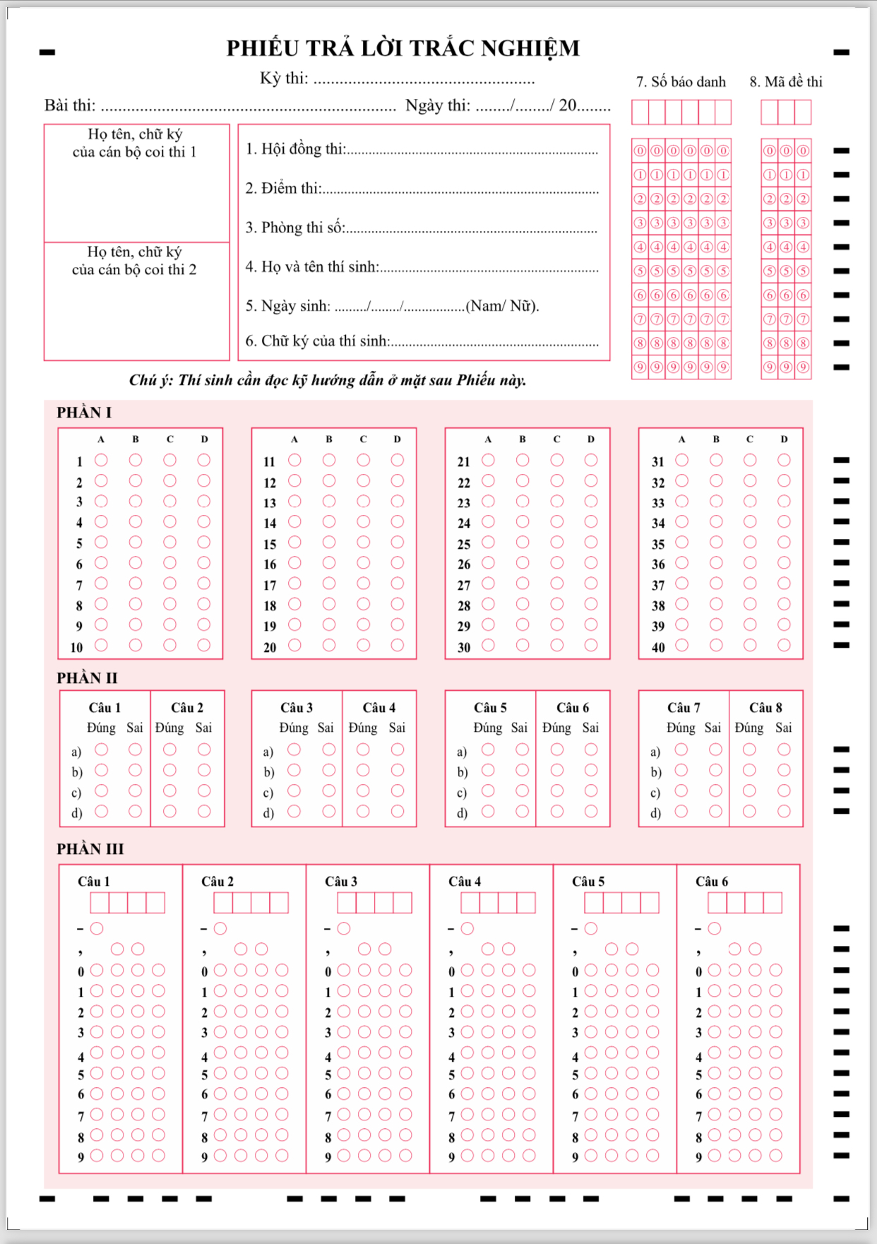
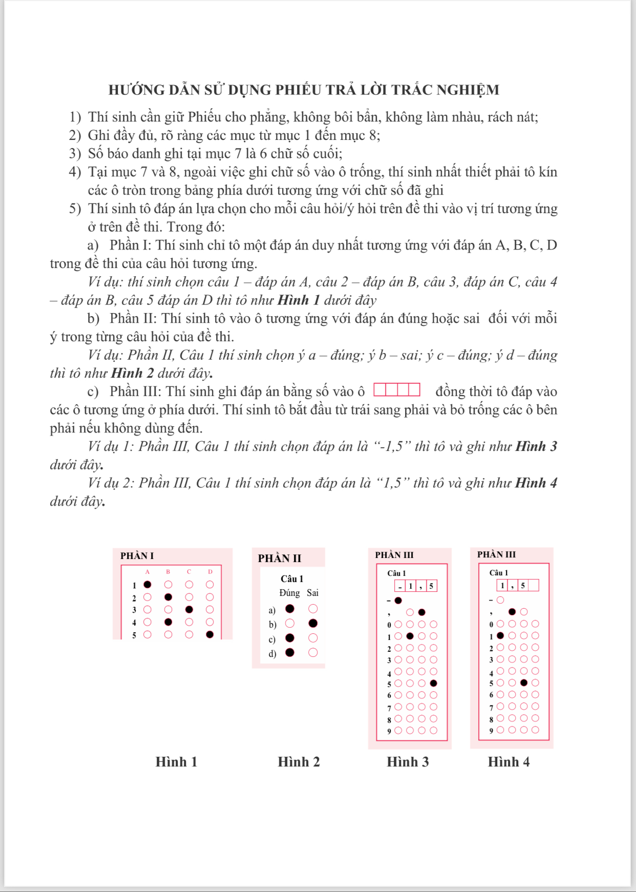

Slide 28
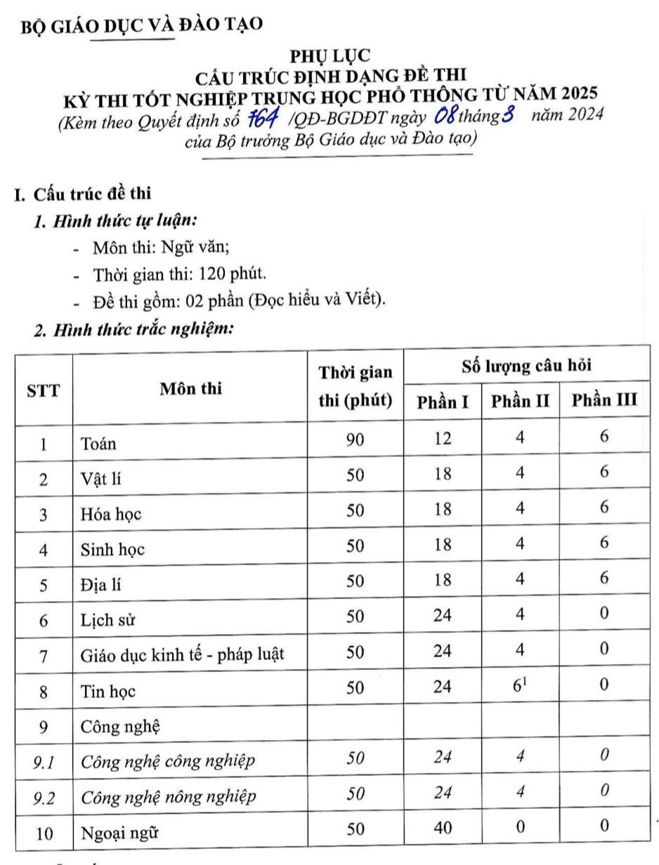
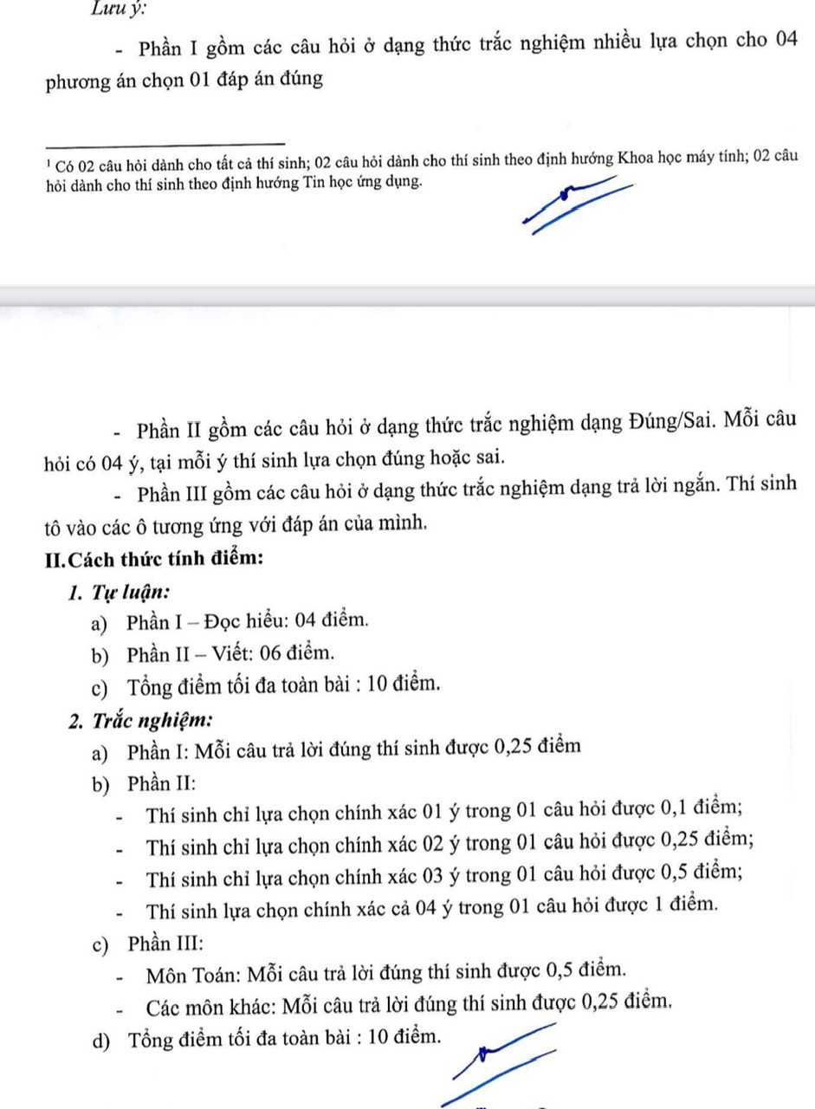
Cấu trúc định dạng đề thi tốt nghiệp THPT từ năm 2025

Slide 29

ĐỊNH HƯỚNG MỘT SỐ NHIỆM VỤ CỤ THỂ
NĂM HỌC 2025 - 2026
1. Thực hiện hiệu quả Chương trình GDPT 2018
2. Một số lưu ý: Đối với dạy môn KHTN, HĐ TNHN, GD ĐP
3. Triển khai thực hiện chuyển đổi số trong giáo dục
4. Đổi mới trong công tác quản lý, quản trị trường học và tăng cường công tác kiểm tra
5. Các cuộc thi, Hội thi
6. Các Văn bản chỉ đạo năm học

Slide 30
Tạo bài giảng tương tác
Tạo video tương tác
Nộp bài giảng vào kho dung chung của ngành
Ứng dụng AI tạo KHBD, kịch bản trò chơi, hoạt động nhóm, mở đầu bài học, tạo câu hỏi thảo luận, tóm tắt văn bản, tìm tác phẩm văn học, tạo hình ảnh, tạo sơ đồ tư duy
Ứng dụng AI trong
hoạt động dạy học
CLICKS
Ứng dụng AI để tạo Slide bài giảng

Slide 31
TRÂN TRỌNG CẢM ƠN

Slide 32
Khoa học tự nhiên (Mạch nội dung và thời lượng)
Lớp 6: Hoá học (20%) - Sinh học (38%) - Vật lí (32%)
Lớp 7: Hoá học (24%) - Vật lí (28%) - Sinh học (38%)
Lớp 8: Hoá học (31%) - Vật lí (28%) - Sinh học (31%)
Lớp 9: Vật lí (30%) - Hoá học (31%) - Sinh học (29%)
Thời lượng 3 môn Vật lí, Hoá học, Sinh học trong chương trình 2006 là 595 tiết
Thời lượng của môn Khoa học tự nhiên trong Chương trình 2018 là 560 tiết, giảm 35 tiết so với chương trình 2006. Tỷ lệ thời lượng giữa các lĩnh vực có dao động chút ít so với chương trình 2006 và không ảnh hưởng lớn đến cơ cấu giáo viên.

Slide 33
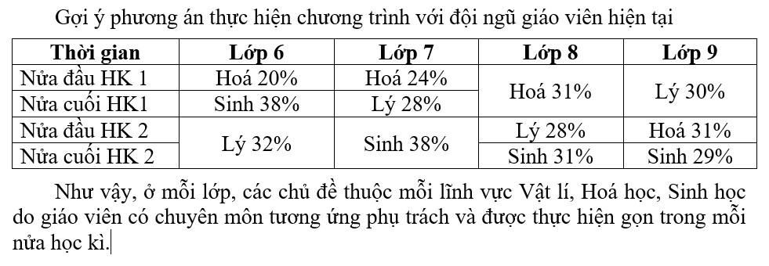
Gợi ý KH dạy học KHTN (theo CTMH)

